Slide 1
子どもの事実から
大人のみんなで
「学校づくり」を問い直しましょう
一宮西部小セミナー
2024.4.27 木村 泰子

Slide 2
514人
202２年の児童・生徒の自殺者数
過去最多
３年間で3倍に
厚生労働省公表 （2023.3.14）

Slide 3
「不登校」「暴力行為」「いじめ」 過去最多
特別支援学級・学校在籍 過去最多
児童虐待 過去最多
教員の休職 過去最多

Slide 4
文科省調査（202３.10.4）
202２年度 小中の「不登校」
29万９０４９人
小 １０万5113人
中 １９万3936人
在籍児童生徒の3，２％が「不登校」
前年度より22.1%増加

Slide 5
学校という牢獄に通うということ
何も悪いことをしていないのに刑務所行きだと言われること
「みんなと同じようにして学校にいなさい」と言われること
ほとんどの人にとって学校が刑務所でないからこそ気軽に言えること
当事者からするとありのままの自分を真っ向から否定される場所
「人に迷惑をかけるな」「周りと同じようにしなさい」
ありのままの自分でいることの罪を償えと言われているような
暗くて重いプレッシャーを背負いながら、学校に通い続けることが
どれだけ難しいか そのストレスは
なにも学校に行かなくなったからといって消えるものでもなく
一人一人の意識から変わっていかないと
しんどい子はいなくならないと思う 2022.11.20

Slide 6
学校という牢獄に通うということ
何も悪いことをしていないのに刑務所行きだと言われること
「みんなと同じようにして学校にいなさい」と言われること
ほとんどの人にとって学校が刑務所でないからこそ気軽に言えること
当事者からするとありのままの自分を真っ向から否定される場所
「人に迷惑をかけるな」「周りと同じようにしなさい」
ありのままの自分でいることの罪を償えと言われているような
暗くて重いプレッシャーを背負いながら、学校に通い続けることが
どれだけ難しいか そのストレスは
なにも学校に行かなくなったからといって消えるものでもなく
一人一人の意識から変わっていかないと
しんどい子はいなくならないと思う 2022.11.20

Slide 7
「みんなの学校」とは （全国のパブリックの学校の代名詞）
パブリックの学校の理念「最上位の目的」
「すべての子どもの学習権を保障する」
（憲法第26条）

Slide 8
合理的配慮を受けながら合理的排除された子どもの事実
何をしても怒られた
「特別な子」としてしか見てもらえなかった
みんなといっしょに遊びたかったけどいつもいじめられた
自分は迷惑をかける悪い子なんだ
迷惑をかけるだけだから、どうせ学校に行ってもいやな思いをするだけだから行かない方がまし
大人なんて誰一人信用できない
学校は牢獄だ
特別支援学級は「独房」（不穏に孤立した部屋）
空気が吸えない

Slide 9
排除された子どもの周りの子どもたちの事実
自分も排除されないようにがんばる
あの子は自分とは違う格下の存在＝「特別」
先生がいる前は我慢するが、本当はいない方が平和だ
すぐに切れるし、大声で叫ぶし、迷惑だ
がんばろうとしないので、人の役に立たない
自分は「特別な子」でなくてよかった
先生がいつもその子を怒るので教室が怖くて学校に行けない
みんながその子をいじめる空気が苦しい
学校に行く意味を見つけられない

Slide 10
合理的配慮の言葉のもとで
こんな雰囲気はありませんか？
「ちょっと困る子はみんな支援級」
この子のため
みんなと同じことができないと将来大変なことになる
ふつうのことぐらいできるようにしなければ
周りに迷惑がかかるのを防がなくては
合理的配慮は
「みんなといっしょに学び合うことができるため」の手段

Slide 11
「ふつうの子」なんてどこにもいない
「発達障害」の言葉は思考停止を招く
専門家（教育・保育・福祉・医療）が
問い直しをしなければ
負の連鎖は止まらない

Slide 12
「指導」は一瞬で「暴力」に変わる
「困っている子」⇒「困る子」

Slide 14
「学校」は何のためにあるの？
学びの主語は子ども
１．子どもの主体性を奪わない
２．奪われた主体性を取り戻す

Slide 15
大人の関わりの問い直しを
自律させない・・・依存をつくる 従順さを求める
違いを認めない…同質性を求めマイノリティーを切り捨てる
対話の機会を与えない…意見を言わせない
対立を「ジャッジ」で解決する・・・子ども同士が分断される
正解を解く・・・正解のない問いを問い続ける力を奪う

Slide 16
多様性社会 共生社会 予測困難な社会
正解のない問いを問い続ける

Slide 17
「みんなと同じことができる」
このことが評価される時代は終わった
「他人と違うことに価値がある」
時代になってきた

Slide 18
若者の「国や社会に対する意識」
日本財団「18歳意識調査」から
2019.11

Slide 19
日本の学校教育が抱える最大の課題 当事者意識の欠如

Slide 20
【個人の Well-Being】
人が社会の中で よりよく生きていく
【社会の Well-Being 】
よりよい(持続可能な) 社会をつくる
創造
自律
対話

Slide 21
「4つの力」
人を大切にする力
自分の考えを持つ力
自分を表現する力
チャレンジする力どもと子どもをつなぐ

Slide 22
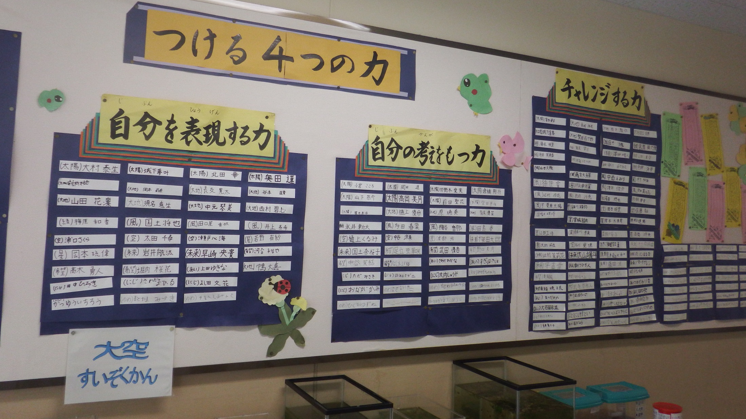

Slide 23
自己評価＝「メタ認知能力」が習慣化 「見えない学力」を優先すると「見える学力」は 結果として向上する 忘れなかったこと 大人が「4つの力」をつける

Slide 24
「たった一つの約束」
自分がされていやなことは
人にしない 言わない子どもと子どもをつなぐ

Slide 25
たった一つの約束 破ってしまったら
自分のために
「やり直し」をする
失敗を成功体験に変える

Slide 26
子どもと子どもをつなぐ

Slide 27
すべての子どもが一日の学びを終え
納得して「さようなら」
安心して「おはよう」
保護者も納得 安心
教員は働くことが楽しい
教員一人の力では不可能！

Slide 28
「大人のチーム力」で子どもを育む
サポーター（保護者）・地域住民・教職員
すべての人が学校をつくる当事者に

Slide 29
学校をつくる当事者として
「保護者」を「サポーター」に
「文句」を「意見」に変える

Slide 30
子どもが自分の学校を自分がつくる
サポーター（保護者）が自分の子どもの学校を自分がつくる
地域の人が、地域の宝が学ぶ地域の学校を自分がつくる
教職員が自分の働く学校を自分がつくる

Slide 31
「みんなの学校」
自分がつくる自分の学校
すべての人が当事者になる
人のせいにしない学校づくり

Slide 32
「地域の学校」
地域住民は「土」
教職員は 「風」

Slide 33
持続可能な「みんなの学校」づくり
連携【Give＆Take】から
融合【Win＆Win】へ

Slide 34
「地域の学校」 教職員の力と地域の力を融合する 「できる人が できるときに 無理なく 楽しく」を合言葉に 子どもと地域の人が顔を知り名前を呼びあえる関係に 教員は「授業を開く」
地域のすべての子どもの 「安全基地」
「プラットフォーム」
多様な人々が新たな創発を生む
仕組みづくり
学校に多様な風を
「スーツケース」から「ふろしき」に

Slide 36
困っている子が困らなくなる
「空気」をつくるために
「大丈夫？」
「何に困ってるの？」
「私にできることある？」
そっとそばにいるだけでOK!

Slide 37
学びの目的は
「その子が その子らしく 育つこと」
それ以外にありません

Slide 38
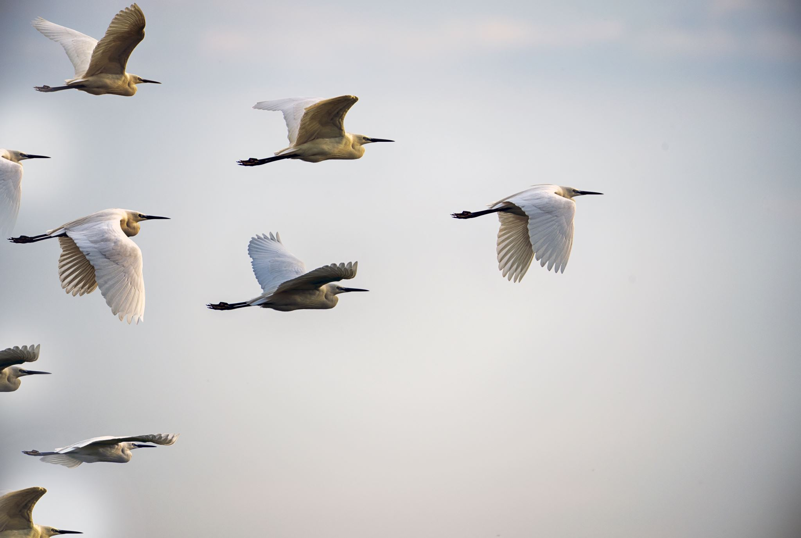
大人の自分が
ほんの少し自分を変えて
行動する大人に
大人の行動を子どもは見ています

Slide 39
流れる水のごとく流れるのは いともたやすい 流れに逆らって動くのは 困難をきわめる あなたはどちらを選びますか

Slide 40
決めるのは自分です！

